Slide 1
WWW.ChinaNet.CC 中网科技（苏州）股份有限公司
建议内容：
可以用文字或者图示
扼要的说明公司做那些什么产品，实现什么功能等，目的要别人一听就明白你公司是做什么的
基于私有云TO混合云方案和报价
云计算数据中心和互联网+服务提供商

Slide 2
基于IDC托管TO混合云方案
★ 实现二热点一灾备的高安全高可靠标准，解决数据风险：
采用北京多线BGP线路作为主节点机房；安徽、江苏、内蒙古叁地作为辅节点机房。
★ 保障客户原有应用需求，便于管理，大幅降低成本。
★ 中网科技为客户提供IDC托管TO混合云模式，降低新增预算：
客户现有托管服务器实现逐步迁移至中网科技三地IDC数据中心机房。以后的新增服务器需求全部采用中网科技提供的云服务器，在高峰期开通，其他时间段可以停止使用，无需付费。
★ 建立客户专属服务支撑群组暨中网科技三地IDC机房技术运维以及云服务器技术运维全部为全年无休×24小时服务，一个沟通解决全部支撑问题。
建议内容：
可以用文字或者图示
扼要的说明公司做那些什么产品，实现什么功能等，目的要别人一听就明白你公司是做什么的

Slide 3
基于IDC托管TO混合云方案价格
IDC托管价格（元/月）
节点 | 机柜单价 | 带宽单价
北京BGP机房 | 4900 | 120元/M
安徽双线机房 | 4500 | 60元/M
江苏高防机房 | 4500 | 30元/M
内蒙古双线机房 | 3000 | 30元/M
建议内容：
可以用文字或者图示
扼要的说明公司做那些什么产品，实现什么功能等，目的要别人一听就明白你公司是做什么的
弹性计算云服务器价格（元/月），按需付费
节点 | CPU | 内存 | 硬盘 | 带宽 | IP | 快照 | 备份
北京BGP | 30/核 | 20/GB | 3/10GB | 120/M | 50/个 | 10/个 | 20%
安徽双线 | 30/核 | 20/GB | 3/10GB | 60/M | 50/个 | 10/个 | 20%
江苏高防 | 30/核 | 20/GB | 3/10GB | 30/M | 50/个 | 10/个 | 20%
内蒙古双线 | 30/核 | 20/GB | 3/10GB | 30/M | 50/个 | 10/个 | 20%

Slide 4
基于IDC托管的套餐云方案价格
套餐云服务器价格（元/月），按需付费
套餐 | CPU 核 | 内存 G | 系统盘 G | 应用盘 G | 备份盘 G | IP 个 | 带宽 M | 价格 元/月
经济型 | 2 | 1 | 20-40 | 30 | 30 | 1 | 2 | 59
增强型 | 4 | 1 | 20-40 | 60 | 60 | 1 | 5 | 119
商务型 | 4 | 2 | 20-40 | 73 | 73 | 1 | 5 | 189
专业型 | 4 | 4 | 20-40 | 146 | 146 | 1 | 5 | 289
企业型 | 8 | 8 | 20-40 | 300 | 300 | 1 | 5 | 559
高级型 | 8 | 16 | 20-40 | 600 | 600 | 1 | 5 | 799
其他说明 | 报价为电信带宽价格，BGP需增加90元/M/月,双线增加30元/M/月 价格一次性付10个月，赠送2个月。 可以针对客户需求另外定制更多套餐或定制私有云。
建议内容：
可以用文字或者图示
扼要的说明公司做那些什么产品，实现什么功能等，目的要别人一听就明白你公司是做什么的

Slide 5
其他降低成本方案
建议内容：
可以用文字或者图示
扼要的说明公司做那些什么产品，实现什么功能等，目的要别人一听就明白你公司是做什么的
根据客户的具体需求另外制定方案。

Slide 6
后面为中网科技简介
后面为中网科技简介
建议内容：
可以用文字或者图示
扼要的说明公司做那些什么产品，实现什么功能等，目的要别人一听就明白你公司是做什么的

Slide 7
我们在做些什么？
中网科技让信息化像使用水和电一样方便，使用户能有更多的精力投入到自己的专业领域。
中网科技自投资的数据中心遍及多省，提供的产品和服务：
★ IDC数据中心：服务器托管、服务器租赁，机房定制。
★ 云计算服务：云服务器，公有云、私有云、混合云。
★ 网站服务：域名注册，网站寄存，网站建设、推广。
★ 增值服务：各行业网络解决方案，网络安全，服务外包 。
建议内容：
可以用文字或者图示
扼要的说明公司做那些什么产品，实现什么功能等，目的要别人一听就明白你公司是做什么的

Slide 8
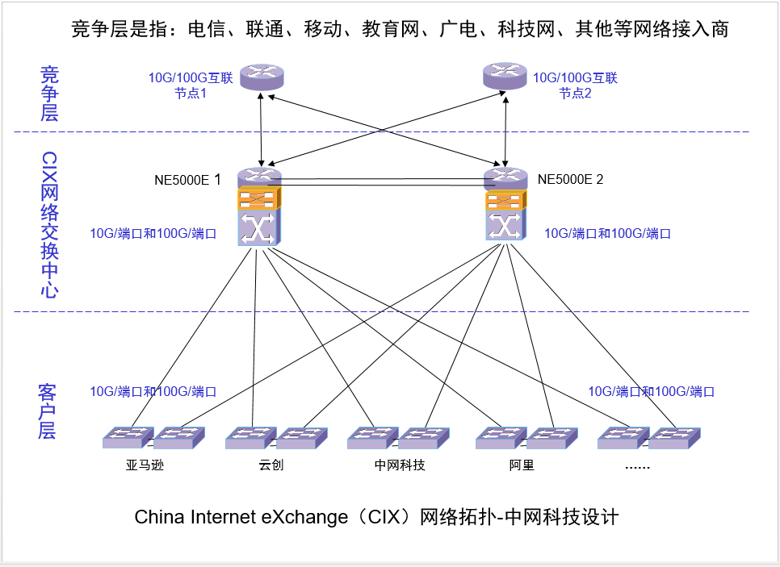
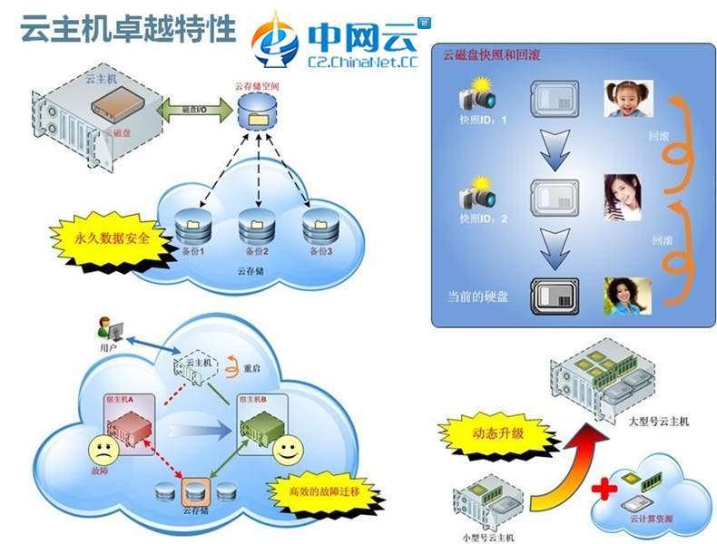
我们在做些什么？
建议内容：
可以用文字或者图示
扼要的说明公司做那些什么产品，实现什么功能等，目的要别人一听就明白你公司是做什么的

Slide 9
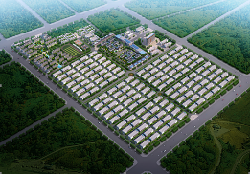
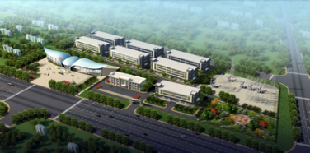
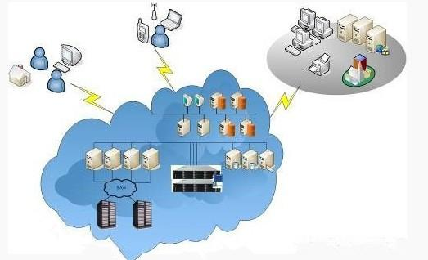
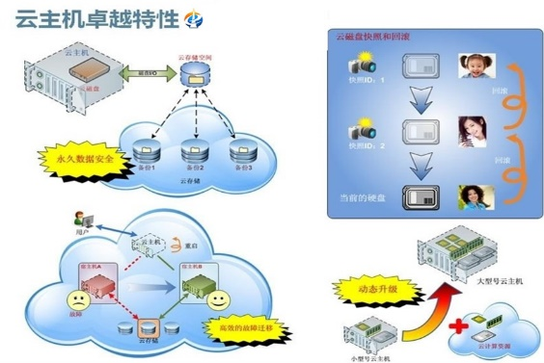
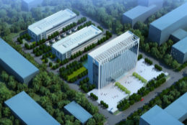
我们在做些什么？产品和服务介绍1
★ IDC数据中心：
服务器托管，服务器租赁，机房定制
※ 电力：双电源、双母线UPS、柴发备电
※ 网络：高冗余、BGP多线路、多运营商
※ SLA ：网络和电力连通率高达99.99%
※ 标准：国际T3~T4+、恒温恒湿、高级安监、
高端品牌设备、气体消防、8级抗震、
高达1.6T/㎡承重、365*24小时运维。
★ 云计算服务：
云服务器，公有云，私有云，混合云
云计算（cloud computing）是一种按使用量付费的模式。
中网云可以让用户像使用水和电一样方便的获得CPU、内存、
空间、网络、软件、技术、数据等资源。
※ 降低成本、按需付费，即时开通、快速部署
※ 弹性扩展、随时升级，容灾备份、安全可靠
※ 自助备份、数据还原，性能监控、图文展示
※ 自主管理，远程开关机、重启重装操作系统

Slide 10
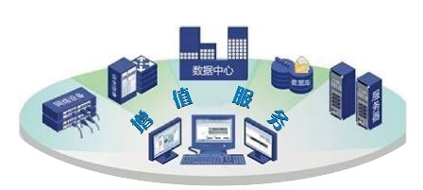
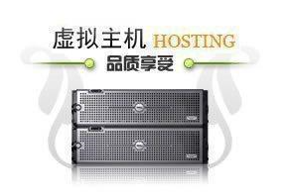
我们在做些什么？产品和服务介绍2
★ 增值服务：
各行业网络解决方案，网络安全，服务外包
※ 各行业信息化应用、数据中心定制及解决方案；
※ 私有云定制/部署/托管，可对接公有云，实现混合云；
※ 系统安全、web安全、ftp应用安全、数据库应用等管理；
※ 服务器运行控制、文件清理、故障、黑客攻击应急处理。
★ 网站服务：
域名注册，网站寄存、建设推广
※ ICANN顶级认证、安全放心；
※ 自主管理、独立控制，智能解析；
※ WHOIS隐私保护、自由转入/出/过户
※ 高端服务器、性能优越
※ 十多年运营7×24H运维
※ 多机房多线路高性价比
※ 免费备案、试用、维护
※ 自动备份、安全无忧

Slide 11
我们目前具备的条件？
专业品牌：中网 ChinaNet.CC 国际域名商标价值高。
专注行业：2002年成立至今十多年专注云计算数据中心。
国际认证：获ICANN国际顶级商认证，中国仅数十家。
资质齐全：拥有电信运营牌照B1类（IDC）+B2类（ISP+ICP）。
产品优势：自有多座云计算数据中心，产供销一条龙。
资源优势：是国际APNIC联盟成员，自有IP地址和网域。
营销优势：电子商务管道自动增长模式；已有数万会员。
技术优势：近2年获软件著作权10多件，技术行业领先。
建议内容：
可以用文字或者图示
扼要的说明公司具备明显优势（如品牌、技术、产能、市场渠道等）,目的是想别人听了想继续听下去

Slide 12
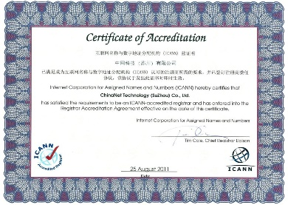
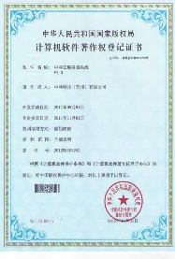
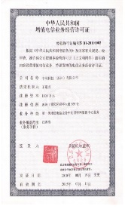
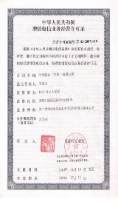
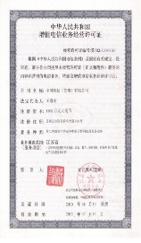
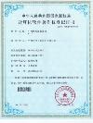
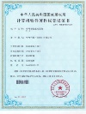
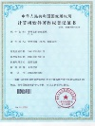
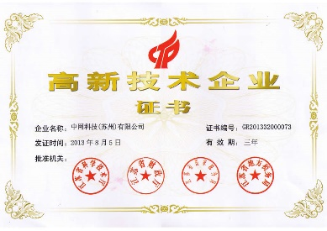
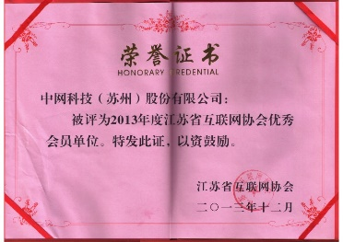
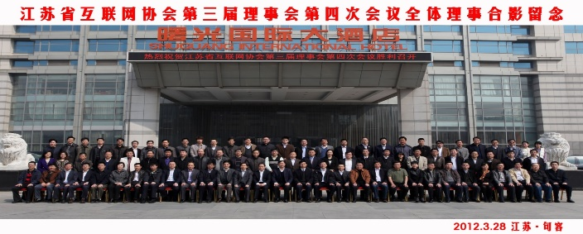
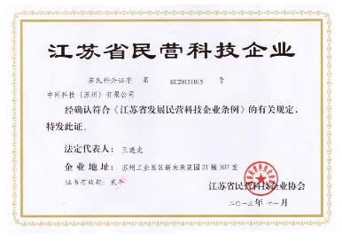
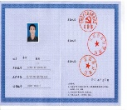
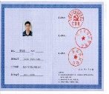
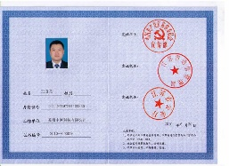
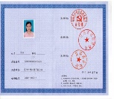
我们目前具备的条件？

Slide 13
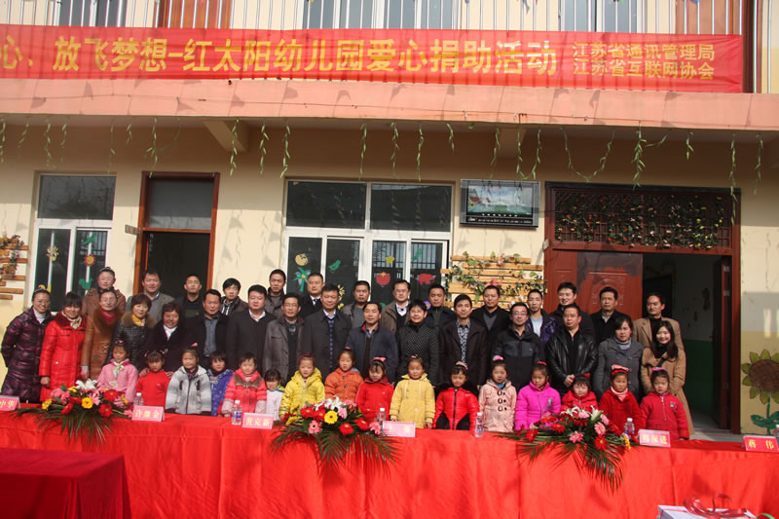
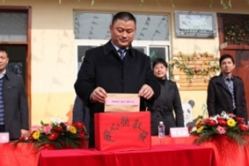
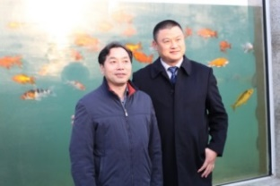
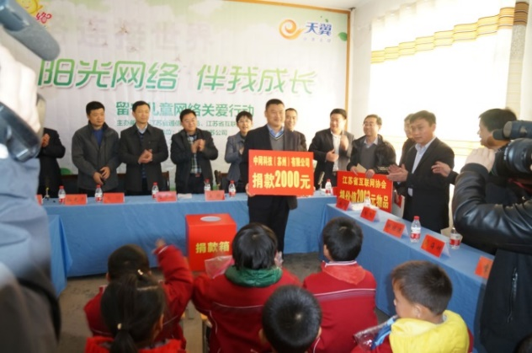
我们参加的社会公益
“托起爱心、放飞梦想”爱心捐助和留守儿童关爱行动

Slide 14
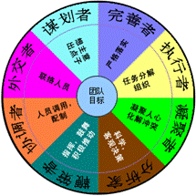
我们团队的配置
团队主要成员均属中网自培养出的成员，具有5-10年管理经验。
并配置了8种团队的角色：谋划者、外交者、协调者、鞭策者、分析家、凝聚者、执行者、完善者。
打造一套立体的管理模式，使团队各岗位间无利益冲突。
吸引了华为、CSST管理精英加盟。

Slide 15
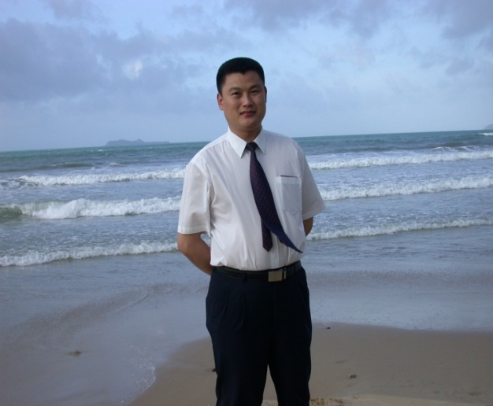
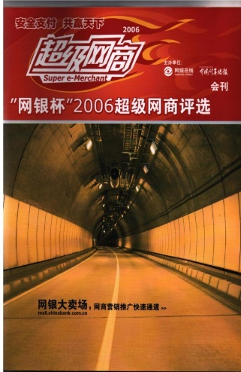
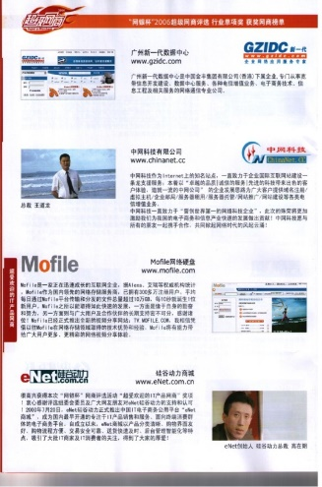
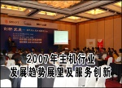
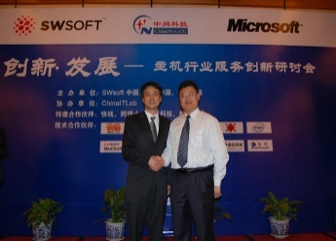
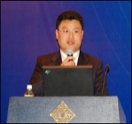
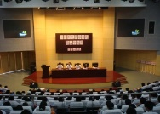
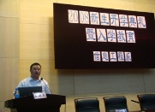
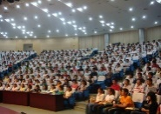
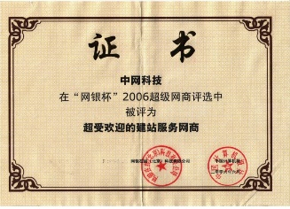
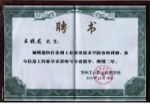
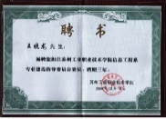
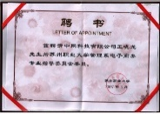
中网科技创始人
★ 王道龙 中网科技-董事长、总经理
江苏省互联网新技术新业务专家
江苏省互联网协议常务理事
中国民主建国会会员
多家大学客座教授
云计算专家顾问
企业管理20年

Slide 16
公司未来发展的前景
企业目标：引领信息化和大数据行业，成为全球最大数据中心运营商！
企业愿景：照顾用户满意，我们发展无限；员工企业相依，实现最大效益。
市场趋势：行业即将迎来每年2000亿元的市场，且每年1倍以上增长。
市场优势：孵化现有近三万家中小企业，绝对优势助推扩展。

Slide 17
THANKS
感谢您对中网科技的支持！
网址：Http://ChinaNet.CC 电话：0512-8886-8888 传真：0512-8886-8899
客服QQ：800001180
地址：苏州园区西沈浒路535号国际中心5楼 邮编：215028

